Slide 1

金剛般若波羅蜜經

Slide 2

中國佛典研究二
：金剛經
第十九講
這個話說起來容易，不要說一無所取的離念，就是「於人無爭，於世無求」，都做不到。離四相四見，當然是更不必談。在這種狀況之下，我們如何能夠脫離三界六道？唯有一條路，那就是念佛。只要具足信願持名就能往生，不需要離相，也不需要離念，只要老實念佛就行了，這是真實不可思議，無比殊勝的法門。
心有所取，由其動念。欲一無所取，惟有離念。離念不能，則唯執持彌陀名號，一心稱念，而離一切雜念。以彌陀名號，能導入真實報土故也。

Slide 3
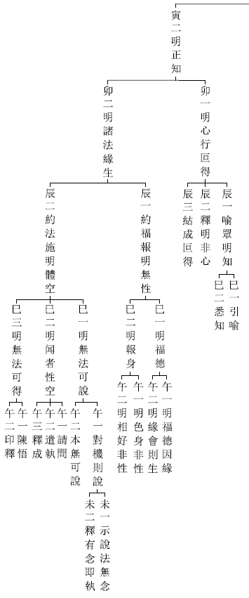
中國佛典研究二
：金剛經
第十九講

Slide 4

『不也』，活句。謂亦可、亦不可。法身報身，不一不異。若會歸不異之性，則可見。若執著不一之相，則不可見也。上言『不也』，下言『不應』。意顯無所謂可不可，但不應耳。
『具足』，圓滿之義。指功行圓滿、萬德莊嚴之報身。『色身』名為具足者，正因其諸相具足。故色身為所莊嚴，諸相為能莊嚴。分而說之，意在顯其有能有所，正是緣生法耳。
「須菩提。於意云何。佛可以具足色身見不。不也。世尊。如來不應以色身見。何以故。如來說具足色身。即非具足色身。是名具足色身。」

Slide 5
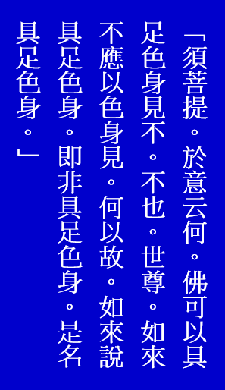
中國佛典研究二
：金剛經
第十九講
心有所取，由其動念。欲一無所取，惟有離念。離念不能，則唯執持彌陀名號，一心稱念，而離一切雜念。以彌陀名號，能導入真實報土故也。
『何以故』下，明「不應」之義。必深解緣生道理，而兩邊不著，然後性相圓融而不異，則見相便是見性。其所見者，乃是無相無不相。亦即如實空、如實不空之全性。

Slide 6
中國佛典研究二
：金剛經
第十九講

Slide 7

自經初至此，舉身相問答已三次。而每次所明之義不同，一層深一層也。
（１）初次（一九節）問「可以身相見如來不」。是指一切身相，非專指佛身。如來指自性。
（２）（六九節）「可以三十二相見如來不」。是專指佛之應身。
（３）此次（一四 〇、一四一節）問曰，「具足色身」，「具足諸相」，是約佛之報身。
「須菩提。於意云何。如來可以具足諸相見不。不也。世尊。如來不應以具足諸相見。何以故。如來說諸相具足。即非具足。是名諸相具足。」

Slide 8
凡是這樣的句子都是提醒我們，讓我們觀察一切法，無論是世間法或者是出世間法，你要看得仔細，你要看得圓滿；換句話說，你必須面面俱到，不能只看一面，這個意思就是說明，性相兩邊都要看到。過去李老師教給我們，我們學佛看任何人事物至少要看八面：體、相、用、因、緣、果、事、理。
因、緣、果；相、用是事，體是理。對任何一法，你都能夠顧到八面，你不會迷惑，你看的東西比別人清楚、深刻。
前曰「身相即非身相」。顯相皆虛妄，故不應住。又即非是名並說。顯約性則非，約相則是，兩邊不住。此節又即非是名雙舉。以顯緣生之法，空有同時之義。

Slide 9
要緊的是不住，空有兩邊都不住，性相兩邊也不住，然後見相就是見性，見性就是見相。因此不必要壞相，把相破掉之後再見性，沒這個道理。
佛舉他的報身做例子，這個意思非常之深。佛的報身尚且如此，何況其他的諸相。這是佛為什麼不像前面，不舉色身、不舉應身，而舉報身，道理之所在。佛在此地教給我們，就在相上要見非相，這個就在事上見到理，在相上見到性。我們為什麼見不到？我們是著相，執著相就見不到性，執著事就見不到理。
不住，謂於相上即見其非相，便是不住，便能見性。非謂壞相而後見也。身相如此，諸相皆然。

Slide 10
中國佛典研究二
：金剛經
第十九講

Slide 11
中國佛典研究二
：金剛經
第十九講
施者、受施、施物。約此三方面之因緣，已千差萬別，說之無盡。何況三方面，倘不聚會於一時一處，仍無此一法施之事發生也。而聚會又非緣不可。由此可知，一切事莫非因緣所生者。
於福德勝報之後，接說法施一大段文，正顯一切法皆是緣生。此一大段是約因說，以顯示緣生無窮，因果無盡之義也。

Slide 12
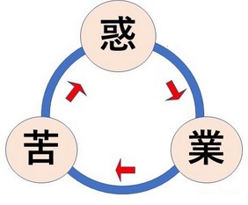
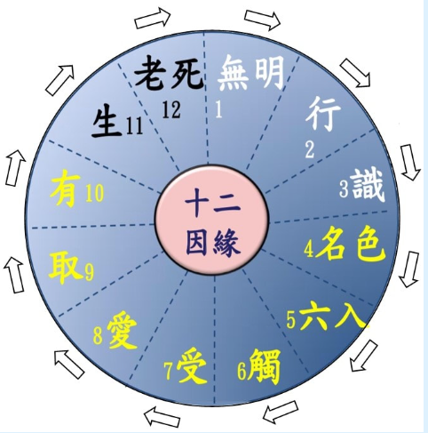
「無明愛取三煩惱，行有二支屬業道，
從識至受並生死，七支同名一苦道。」
中國佛典研究二
：金剛經
第十九講
法雖非實，卻是自無始來，遇緣即起。因果果因，剎那相續，曾不斷絕。托勝緣，獲勝果。證本非緣生之性，超然於一切緣生法之外，解纏縛之苦，得自在之樂。

Slide 13
中國佛典研究二
：金剛經
第十九講
布施、受施、施物，皆因緣生法，當體是空。故名為「三輪體空」。
不執有，則人我空。不執空，則法我空。我法雙空，便是洞徹三空之般若正智。便證空有同時之般若理體。故曰：「通達無我法者，是真菩薩。」
佛說此一大段文，意在使人洞知緣生事理，以免執有執空之病。

Slide 14
中國佛典研究二
：金剛經
第十九講

Slide 15
科題上，就是這一大段，說明無法可說。這個意思很深很廣。我曾經跟同修們說，佛的經論沒有意思；如果有意思，那就佛有法可說了。沒有意思，正是透露出佛是無法可說。可是對機就說了，經典雖然沒有意思，對機意思就來了。機，千差萬別，於是它的意思也就無量無邊，對什麼人，有怎麼個說法，對什麼時代的人，有什麼時代的說法，活的，不是死的。
此下數節，正面是明如來說法之義，而骨裏卻是教菩薩應如何離念。所謂言在此而意在彼也。
「須菩提。汝勿謂如來作是念。我當有所說法。莫作是念。」

Slide 16
中國佛典研究二
：金剛經
第十九講
所以佛經難就難在這個地方，難在它是活的，它不是死板板的。古來大德們的註解，我們可不可以看？可以看。可不可以用？可以用。但是你要記住，要活用不能死用，死用是死在註解之中，那就錯了，那就不是般若，沒有智慧了，要懂得活用。

Slide 17
中國佛典研究二
：金剛經
第十九講

Slide 18

中國佛典研究二
：金剛經
第十九講
圓初住就可以稱如來，因為他見性了，從那一分真性上說，就稱之為如來。空寂性中，圓初住菩薩就證得，四相四見完全離開了，所以他沒有念，他也不著相。
『有所說法』，謂心中存有所說之法，即「作念我當」之意。一說此言，其罪甚大。『即為謗佛』。如來空寂性中，那得有念，那復有我。凡作念我當如何，是妄想執我之凡夫。視如來同凡夫，非謗而何。
「何以故。若人言如來有所說法。即為謗佛。不能解我所說故。」

Slide 19
中國佛典研究二
：金剛經
第十九講

Slide 20

中國佛典研究二
：金剛經
第十九講
佛沒有說法，眾生以為佛說法。佛本來沒有相，眾生以為佛現相。這個事與理愈說愈深了，但是全都是事實真相，
『無法可說』，意顯本無可說。何以「本無可說」，以本來無法故。既本無法，那有可說。
「須菩提。說法者。無法可說。是名說法。」

Slide 21
中國佛典研究二
：金剛經
第十九講
從緣上看，有；緣現相，有相。從相上看，有；從性上看，沒有。從相上看，有。「非無法」就是有法，「非無說」是有說，「非無說者」，有說法的人。可是你要曉得，這是從相上說的，相是緣生，剎那生滅，當體即空，了不可得。
法是緣生，說亦緣生，說法者亦是緣生。既曰緣生，非無法、非無說、非無說者也。然緣生無性，當體即空。故雖儼然有說法，即復了不可得。言其說即無說也。

Slide 22
中國佛典研究二
：金剛經
第十九講

Slide 23

「什師有意略去」，羅什大師並不是翻經翻漏了，他是有意的，認為這段經文沒有必要，全經經義還是貫通的。因為古時候的中國人喜歡簡單，在言語文字都講求「簡要詳明」。他省略的意思，「別顯能所雙亡之義」，羅什大師意思用意很深，但是那要上根的人才能夠領悟。所以後來的大德把這段文補進去，對我們來講幫助很大，經義更為圓滿。
此一段經文（一四五 --一四七節 ），羅什大師譯本所無，乃後人據魏譯加入者。什師有意略去，別顯能所雙亡之義。然有此一段文，經義更為圓滿，故江校本依之。
元魏菩提流支譯

Slide 24
進修文中，明發心無法。繼令開佛知見。佛見，是不執一異。佛知，是三心不可得。一切法本無生。末後結曰：「以無我人眾壽，修一切善法，則得阿耨菩提。
開解文中，長老自陳深解義趣。示人當如是深解。末後結曰：「當知經義果報，皆不可思議。」當知，當解也，結深解之義。
如生信文中，長老問：「頗有眾生，生實信不。」答曰：「有持戒修福者，能生信心。」末後結曰：「佛及無上菩提法，皆從此經出。」示學人當由此入。信為入道之門，結顯此意。
清達天師作《新眼疏》，分經文為信解行證四分。以經文明明具有此義故也。

Slide 25
《講義》分段依《新眼疏》。但加標「約心明無住」，「約境明無住」兩大部分。使前後兩半部明義不同之處，一目了然。當知《華嚴》以信解行證，顯示圓融無礙之入道次第。其境界正是諸法一如，一切皆是。
成證文中，明一切法無我，得成於忍。成忍，謂證也。其餘所說，皆是平等法界諸法空相之義。則皆成證之義也。
其示學人應通達內心外境，即有即空，不執一異，無我無法，以為唯一之修功。必修無我無法之因，方證平等法界之果。

Slide 26
中國佛典研究二
：金剛經
第十九講

Slide 27

這一段對我們來說是有必要補進去。略去是對上根利智人來講；可是中下根人，可能有這個疑問：既然說法無法可說，能說的人空，所說的法空，我們還學個什麼？
發心修行，必須依法。今云無法，且云說法者無法可說。然如是種種之說，莫非法也。末世眾生聞之，深恐狐疑。故問『聞說是法，生信心不』。
我們在經文很明顯的看出，翻法不一樣，羅什大師翻的長老須菩提，此地是慧命須菩提，慧命跟長老是一個意思，意思相通。
「爾時慧命須菩提白佛言。世尊。頗有眾生。於未來世。聞說是法。生信心不。」

Slide 28
中國佛典研究二
：金剛經
第十九講
無我就是不執著，執著就有我，所以無我兩個字裡面的內容，就是我、法都不執著。正如同本經教誨我們的，不執著四相，不執著四見，四相四見把世出世間所有一切法都包括盡了，只要離四相、離四見，他就證得無我法。我們功夫要在離相、離見，或者經上註解裡面講的離念；離念就是離見，離四見。修離相離念之行，就是精修無我之妙法。
當知如上所說，皆是於法不執，精修無我之妙法。長老問意，正是指示學人，應信此妙法，修無我行耳。

Slide 29
中國佛典研究二
：金剛經
第十九講

Slide 30

這個答的實在是太妙了！眾生非眾生，眾生也是緣生之法，也是有相無體，當體即空，了不可得。佛這個答覆，顯示這個意思。
『彼』，指聞法之眾生。『非眾生』，約性言。『非不眾生』，約相言。
尊者所問的，「頗有眾生，於未來世，聞說是法，生信心不？」而佛所答的，並沒有說後來世的眾生能不能相信；而答的是『眾生』，你以為後來的眾生，這叫從根本上解決問題。如果答未來眾生能不能信，那是枝葉上的事情，佛這個地方答覆是從根本上來解決，你以為還有眾生？
「佛言。須菩提。彼非眾生。非不眾生。」

Slide 31
中國佛典研究二
：金剛經
第十九講

Slide 32

佛這個答覆的意思就顯示出來了。尊者擔憂這樣深的大法，後來的眾生能不能懂？能不能信？而佛的答覆：你不必去憂慮這些事情，一切眾生皆有佛性。我這個講法，大家就好懂了，一切眾生皆有佛性。既有佛性，哪有不懂的道理，哪有不相信的道理！
『眾生』重言者，承上『非眾生非不眾生』說也。本具佛性，非眾生也。故曰彼非眾生。但約名相，則是眾生。故曰彼非不眾生。
「何以故。須菩提。眾生眾生者。如來說非眾生。是名眾生。」

Slide 33
中國佛典研究二
：金剛經
第十九講

Slide 34

這是把如來修行證果到最極圓滿的境界，為我們顯示出來。世出世法都是緣生，佛在世間出現是緣生，說一切法是緣生，度一切眾生也是緣生。既然是緣生，就是當體即空，了不可得。所以如來所得，得即非得。他有沒有得？確實有得。他得到什麼？什麼也沒有。所得的是自性圓滿的開顯。
佛現具足身相，既原為說法度生。而佛之所說，原說其所得，所謂「如語」。今知莫非緣生，當體是空。得即非得，佛即非佛，一絲不掛，空寂之性，竟體呈露矣。
「須菩提白佛言。世尊。佛得阿耨多羅三藐三菩提。為無所得耶。」

Slide 35

見相兩分出來了。由此可知，前面講的對待、能所、分別，那是阿賴耶的細相、微細相。到第六識、第七識，這個相很明顯、很粗了，八個識的相顯示出來了。第六識是分別，第七識是執著。
一切事莫非對待，有對待便有能所。有能所便有分別，有分別便有執著。少有分別，便是第六識，所謂我相是也。少有執著，便是第七識，所謂我見是也。
「如是如是。須菩提。我於阿耨多羅三藐三菩提。乃至無有少法可得。是名阿耨多羅三藐三菩提。」

Slide 36
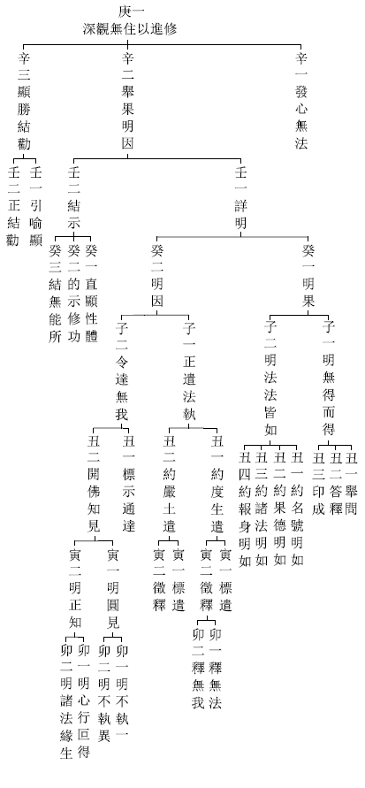
中國佛典研究二
：金剛經
第十九講

Slide 37

中國佛典研究二
：金剛經
第十九講
諸法一如，平等的意思，一切法皆是佛法，也是平等的意思，無有高下。所以，生佛平等。佛菩薩心裡面，他跟眾生是平等的。
如來所得無上菩提。於中無實無虛。諸法一如，是法平等。一切法皆是佛法，無有高下。法性既平等一如，有何可得，故曰「無實」。正當無有少法可得時，平等一如之法性，圓滿顯現，故曰「無虛」。
「復次。須菩提。是法平等。無有高下。是名阿耨多羅三藐三菩提。」

Slide 38
中國佛典研究二
：金剛經
第十九講
「是法平等，無有高下」八個字確實幫助大家開悟，教下所謂大開圓解。能向這八字去體會，你就入佛知見。
這個經文義趣無窮，我們真正嘗到無上法味，好比「無上醍醐」。的示修功，的的確確指示我們修學的功夫，要從離相離念。

Slide 39
中國佛典研究二
：金剛經
第十九講

Slide 40

這段完全落實在事相上修行，也就是在日常生活當中修。金剛般若的特色就是離相離念，所以無分別執著是非常重要的。「以無我無人無眾生無壽者」，合起來說就是離一切分別執著。修一切善法，只要是利益一切眾生之事，都是善法。
以無分別執著心，『修一切善法』。則合於諸法如義，成法身之因也。福慧雙嚴，成報身之因也。圓修一切，得方便智，成應化身之因也。既是稱性圓修，故能性德圓明，三身顯現，而成無上正等覺。故曰『得』也。
「以無我無人無眾生無壽者。修一切善法。則得阿耨多羅三藐三菩提。」

Slide 41
中國佛典研究二
：金剛經
第十九講

Slide 42

分別執著有粗細不同：六道凡夫分別執著非常粗。阿羅漢、辟支佛見思煩惱斷了，我執破了，超越三界，但他們沒見性，因為法執未破。我們要問：「他法執沒破，誰執著法執？」那還是有個我；如果沒有我，誰執著法執？可見得還有微細的我執沒破。所以無明有界內、界外；三界內的無明他斷了，三界以外的無明他還存在。
以無我修一切善法。是約能修邊遣。非善名善，是約所修邊遣。有能有所，便是分別執著。我相我見仍在。故當遣之罄盡。要用無分別執著之心去修，便得菩提。
「須菩提。所言善法者。如來說非善法。是名善法。」

Slide 43
中國佛典研究二
：金剛經
第十九講
第三次（八六節），「應離一切相發菩提心」一大段。結離相方是發菩提心。不但二邊不著，並不著亦不應著。
第二次（五一節），「應如是生清淨心」一段。結廣行六度應無所住。為令空有不著，俾如實空如實不空之自性清淨心現前耳。
第一次（三〇 節），「不應取法，不應取非法」。結度生不住相，布施不住相之義。
此經最初「發大願、行大行」兩段，是開章明義。以後約略計之，結示已有五次。前後自有其淺深次第。

Slide 44
中國佛典研究二
：金剛經
第十九講
第五次（一五 〇 --一五二節），今次乃是明白開示，一切法性本來平等，無有高下。故一一法皆不可分別執著。菩提法如是，一切善法亦如是。
第四次（一二 〇 --一二三節），「諸法如義，無實無虛，一切皆是等」一大段。結約果位，以示證得清淨心者之境界，是一法不住的、法法皆如的、是無我的。一塵不立，將微細之分別執著遣除淨盡，乃能證佛所證耳。

Slide 45
中國佛典研究二
：金剛經
第十九講

Slide 46

中國佛典研究二
：金剛經
第十九講
後面這段經文是顯勝結勸，也是第四卷最後的一段，是行門裡面的總結。
此引喻以顯，受持廣說此經之福德更大也。
「須菩提。若三千大千世界中所有諸須彌山王。如是等七寶聚。有人持用布施。」

Slide 47

本經前面，如來就自身來做比喻，以佛的報身，佛的報身有無量相，相有無量好，人家也沒放在心上，若無其事。這是給我們講，真正放得下。諸佛在果地上，依正莊嚴他都無住，他在虛空法界與一切眾生感應道交，隨類現身而為說法，那是佛菩薩的生心，無住生心他真的做到了，做給我們看。果地上依正莊嚴都能放下。
意顯持經說經，能令自他同證法身。視彼報身，如同身外之財，何足校哉。
「若人以此般若波羅蜜經。乃至四句偈等。受持。為他人說。於前福德。百分不及一。百千萬億分。乃至算數譬喻所不能及。」

